Slide 1

TOÁN 1
Notes:
Bài này co hđ trò chơi sau cùng nên dành thời gian cho HS chơi hđ sau cùng

Slide 2

Notes:
Nhảy khởi động

Slide 3
PHÉP CỘNG, PHÉP TRỪ
TRONG PHẠM VI 100
Chủ đề
3
Bài 11
PHÉP TRỪ TRONG PHẠM VI 10
(Tiết 5)

Slide 4



Sách Toán_trang 78

Slide 5
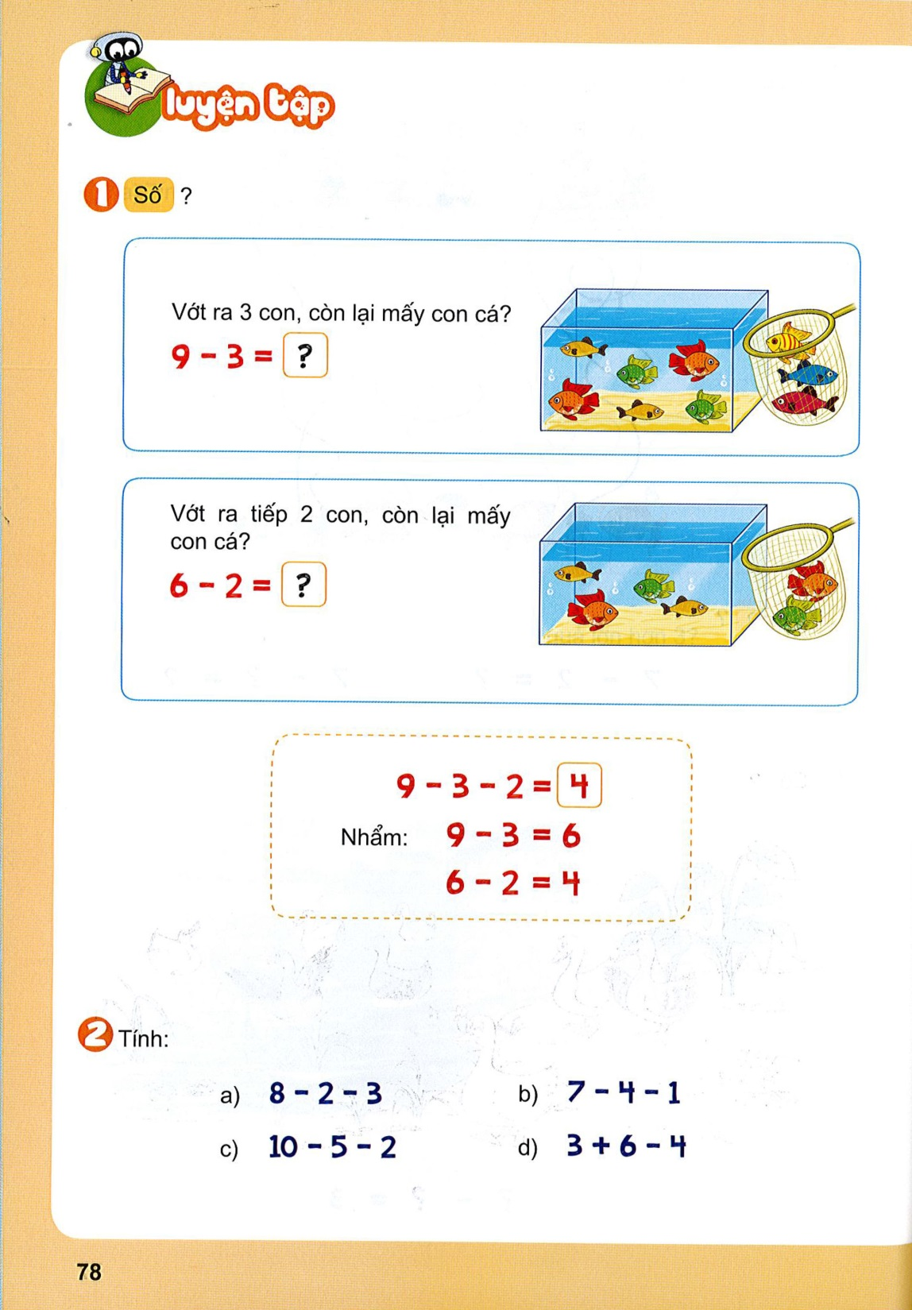
1
Số?
Vớt ra 3 con, còn lại mấy con cá?
?
6
9 – 3 =
Vớt tiếp 2 con, còn lại mấy con cá?
?
4
6 – 2 =
Nhẩm: 9 – 3 = 6
6 – 2 = 4
?
4
9 – 3 – 2 =

Slide 6
2
Tính:
a)
8 – 2 – 3 = ?
b)
7 – 4 – 1 = ?
c)
8 – 2 – 3 = ?
d)
7 – 4 – 1 = ?
Notes:
Dẫn dắt HS vào game

Slide 7






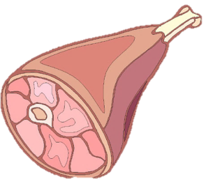





TÌM THỨC ĂN CHO CÁC LOÀI VẬT
Dẫn dắt: Các con vật đều rất đói bụng rồi, chúng ta hãy cùng đi tìm thức ăn về cho chúng nhé!
Click vào con vật để đến câu hỏi
Tại slide câu hỏi, click vào con vật để quay về slide này.
Click vào Mặt trời để đến bài học
Lưu ý: xoá ô này đi khi thầy cô đã hiểu cách chơi nhé
Notes:
Dẫn dắt: Các con vật đều rất đói bụng rồi, chúng ta hãy cùng đi tìm thức ăn về cho chúng nhé!
Click vào con vật để đến câu hỏi
Tại slide câu hỏi, click vào con vật để quay về slide này.
Click vào Mặt trời để đến bài học

Slide 8

a)
8 – 2 – 3 = ?
5
Notes:
Click vào sóc để quay về

Slide 9

b)
7 – 4 – 1 = ?
2
Notes:
Click vào con vật để quay về

Slide 10

c)
10 – 2 – 3 = ?
5
Notes:
Click vào ngựa để quay về

Slide 11
d)
7 – 4 – 1 = ?
2

Slide 12
2
Tính:
a)
8 – 2 – 3 = ?
b)
5
7 – 4 – 1 = ?
2
c)
8 – 2 – 3 = ?
d)
5
7 – 4 – 1 = ?
2
Notes:
Chúc mừng HS đã hoàn thành BT2

Slide 13

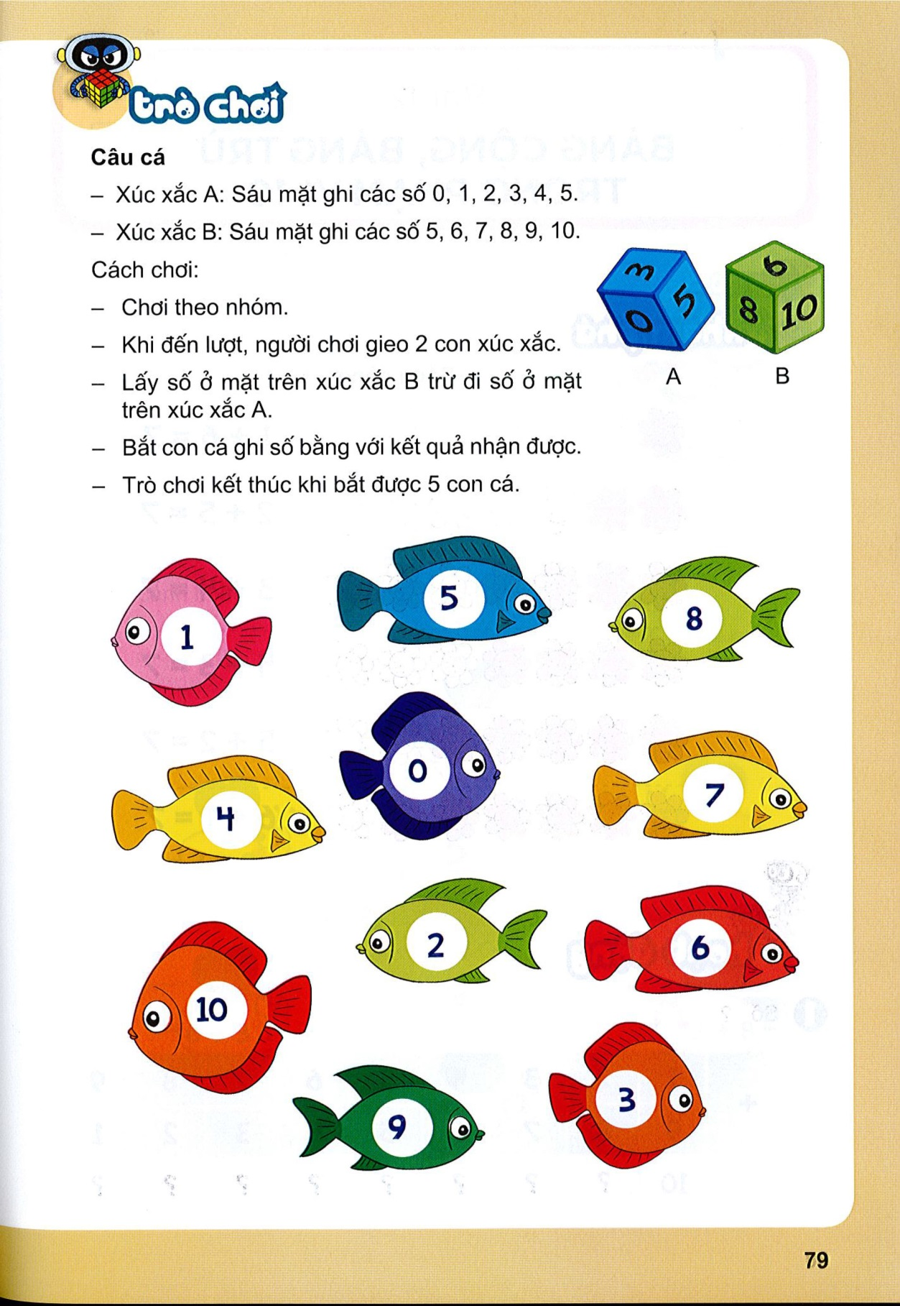

Slide 14

Củng cố

Slide 15
Dặn dò

